Slide 1
201352048 김종권
객체지향프로그래밍
- Term Project -
2018년 2학기 프로젝트

Slide 2
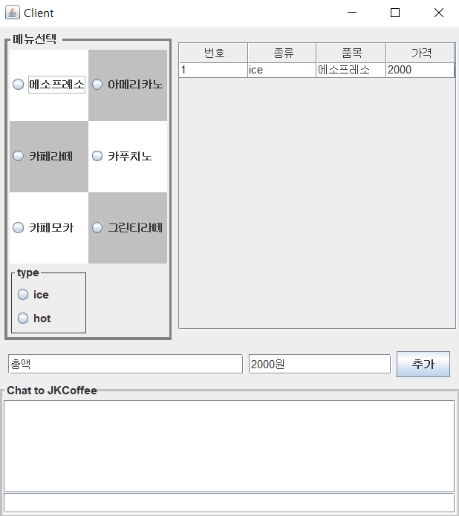
DB & Java GUI 구성
Client with DB Connection
* 특징 : 메뉴와 type을 선택하여 추가버튼을 누르면 JTable에 추가되며, 동시에 Coffee Server의 주문리스트 테이블에 업데이트(DB업데이트) 된다. 단, 주문을 접수하거나 취소하기 위해서는 채팅을 통해 Coffee Server에 알려줌으로써 가능하다. 즉, Client가 메뉴를 추가하며 Server쪽에서 주문을 접수하는 형태이다.

Slide 3
DB & Java GUI 구성
Client with DB Connection
menuPanel(Grid(0,2))
northPanel(Border(North))
BorderLayout
centerPanel(Border(Center))
serverPanel(Border(South))

Slide 4
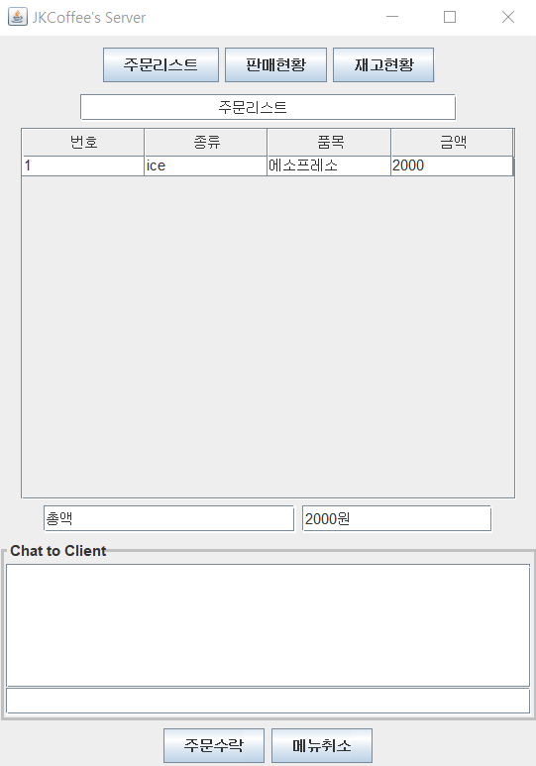
DB & Java GUI 구성
Server with DB Connection
* 특징 : 주문 리스트, 판매현황, 재고현황 DB테이블이 각각 존재하며 각각 실시간으로 확인할 수 있다. 재고현황에서는 재료를 주문할 수 있는 기능이 있다. Client쪽에서 메뉴를 선택하고 추가를 하면 주문리스트 화면에 표시되며, 그 주문을 수락하거나 취소할 수 있다. 단, 주문을 수락하거나 취소하는 것은 Client와 채팅을 통해 의사결정 한다. 또한 각 메뉴에 따라 재료소비 현황 기능이 있다. 예를 들어, 카페라떼를 주문하면 원두 7g, 우유 120ml가 소비된다. 이것은 재고현황 테이블에 업데이트 된다.

Slide 5
DB & Java GUI 구성
Server with DB Connection
DB : stock table
FlowLayout
DB : orderList table
DB : sale table
infoPanel
serverPanel

Slide 6
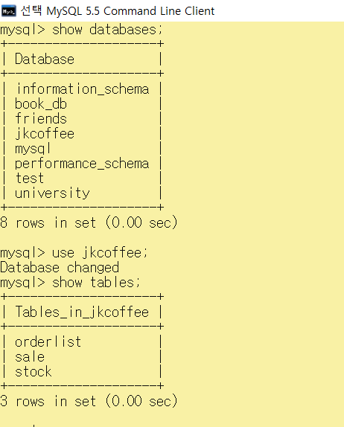
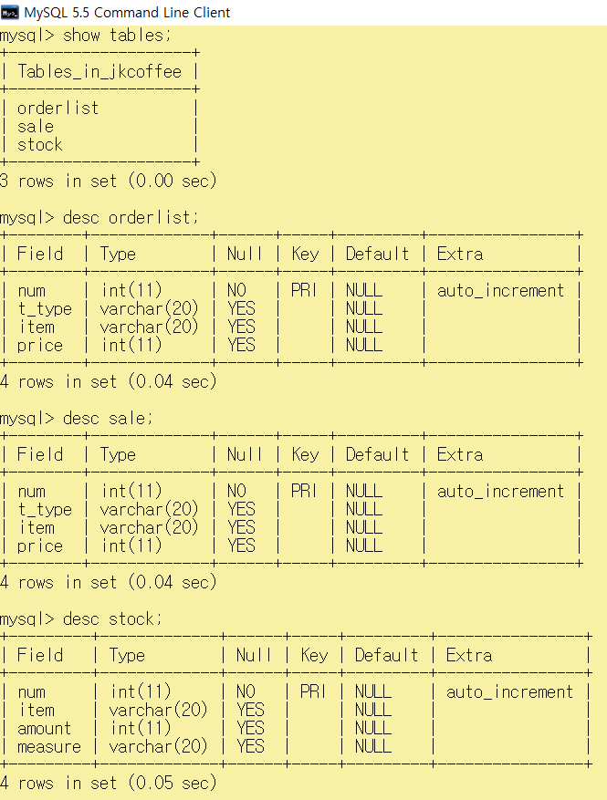
DB 생성 과정
DB Structure

Slide 7
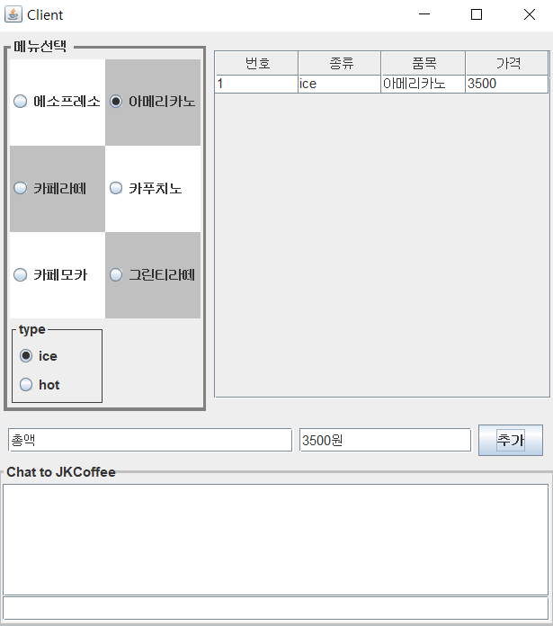
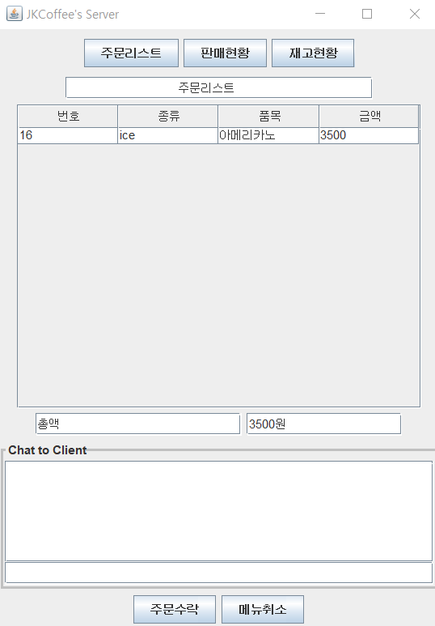
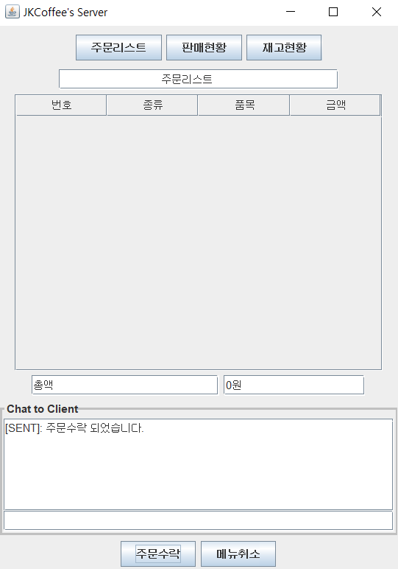

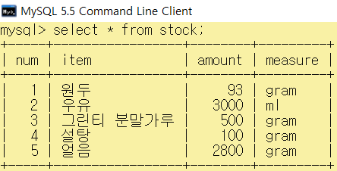
실행/동작 과정
Server & Client with DB Connection (stock테이블 재료소비)

Slide 8
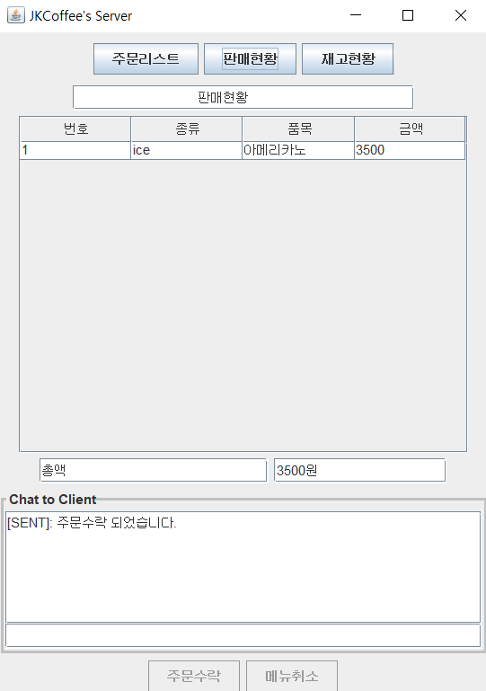
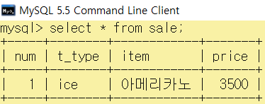
실행/동작 과정
Server & Client with DB Connection (sale테이블 판매 업데이트)

Slide 9
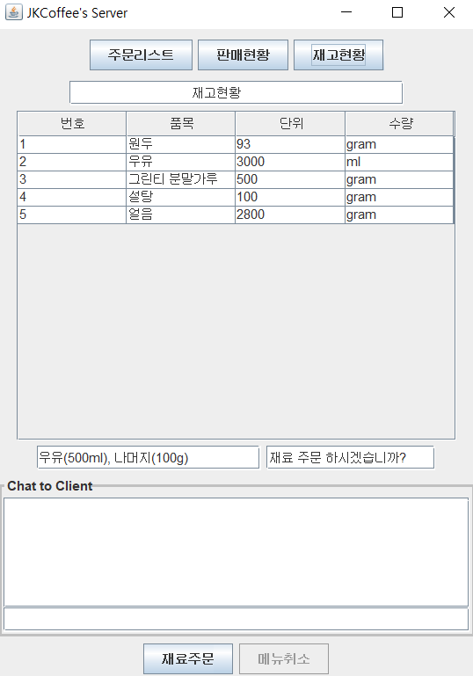
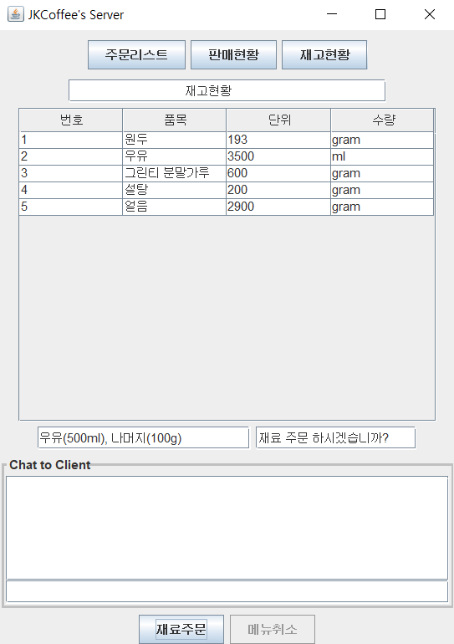
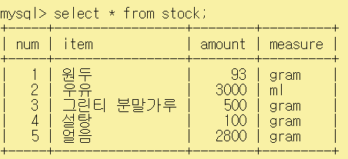
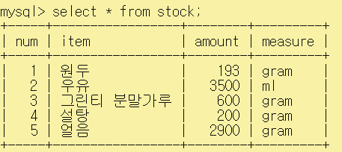
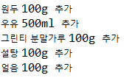
실행/동작 과정
Server with DB Connection (stock테이블에서 재료주문)

Slide 10
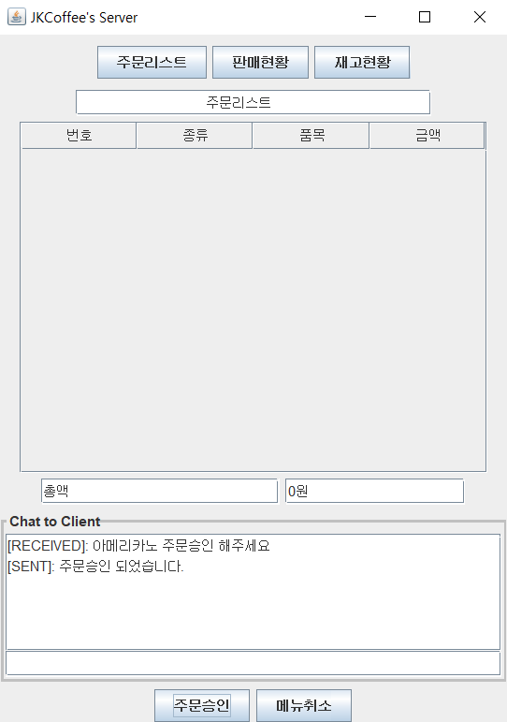
실행/동작 과정
orderAccept Button
ResultSet rs = stmt.executeQuery("select * from orderList;");
While(rs.next()){
주문리스트에 있는 메뉴들을 모두 판매현황 테이블에 업데이트 한 후,
재고현황 테이블에서 재료 소비하는 작업수행 : updateStockTable();
}
데이터베이스의 orderList 테이블 초기화

Slide 11
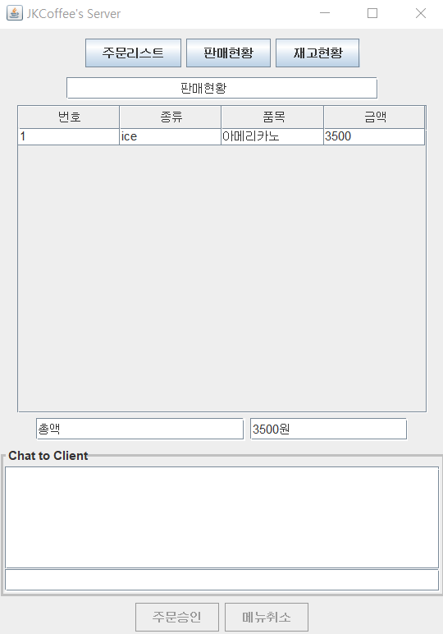
주요 동작 방식
DB change Button(판매현황 버튼 클릭 시)
Vector result;
DefaultTableModel model;
(changeDB(String tableName) 메소드)
if (tableName.equals(＂sale ")){
infoTf.setText(“판매현황");
result = selectAll(tableName);
model.setDataVector(result, title);
}
sumTf.setText("총액");
sumValueTf.setText(sum+"원");
orderAcceptBtn.setEnabled(false);
delBtn.setEnabled(false);

Slide 12
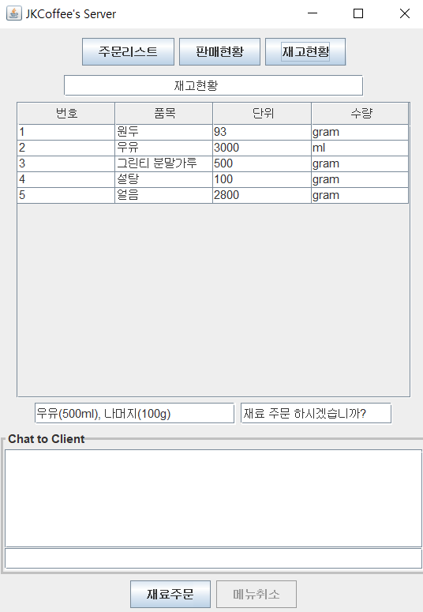
주요 동작 방식
DB change Button(재고현황 버튼 클릭 시, JTable 헤더변경)
table.getTableHeader().getColumnModel().getColumn(0).setHeaderValue("번호");
table.getTableHeader().getColumnModel().getColumn(1).setHeaderValue(“품목”);
Table.getTableHeader().getColumnModel().getColumn(2).setHeaderValue(“단위”);
Table.getTableHeader().getColumnModel().getColumn(3).setHeaderValue(“수량");

Slide 13
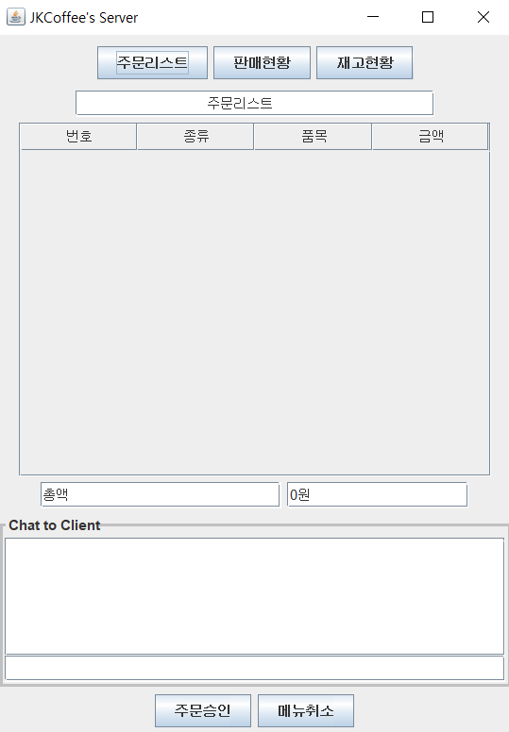
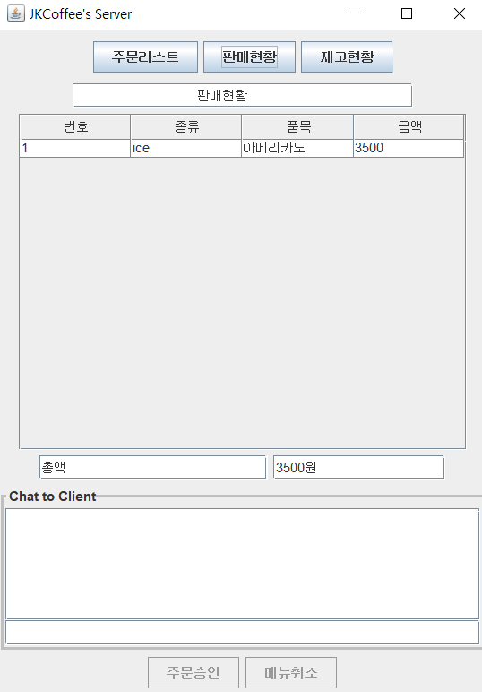
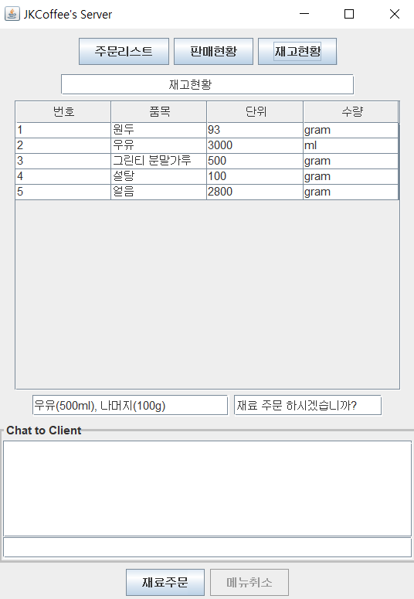
주요 동작 방식
각 테이블마다 다른 기능의 버튼 구현
button.setEnable(false)
int orderWhat = 0;
0이면 주문리스트 테이블, 1이면 재고현황 테이블임을 명시 후 기능을 구분
(orderWhat 값은 DB 테이블이 바뀔 때 마다 업데이트)
(버튼에 대한 이벤트 처리)
if(orderWhat==0) orderAccept(); // 현재 주문리스트에 있는 메뉴를 주문 하는 메소드 실행
if(orderWhat==1) orderMeasure(); // 재료현황 테이블에 재료를 주문하는 메소드 실행

Slide 14
주요 동작 방식
재료 소비 기능
ResultSet rs = stmt.executeQuery("select * from orderList;");
while (rs.next()) {
switch (rs.getString("item")) {
// 원두 사용
case "에소프레소": case "아메리카노": useBean(); break;
// 원두, 우유 사용
case "카페라떼": case "카푸치노": useBean(); useMilk(); break;
// 원두, 우유, 설탕사용
case "카페모카": useBean(); useMilk(); useSugar(); break;
// 우유, 그린티 분말가루 사용
case "그린티라떼": useBean(); usePowder(); break;
}
// ice면 얼음 소비
if(rs.getString("t_type").equals("ice")) useIce();
}
consumnAmount()메소드는 재고현황 테이블을
select * 해서 얼음인 것을 200g만큼 소비한후 업데이트
private void useIce() {
consumnAmount("얼음", 200);
System.out.println("얼음 200g 소비");
}

Slide 15
주요 동작 방식
채팅 기능 구현 (Received)
Run구현에 있어 while(무한루프)가 있으며 시간이
오래 걸리는 작업이기 때문에 쓰레드를 통해 구현
class MyThread extends Thread{
소켓을 통해 상대방과 연결 후,
While(true)
inputMessage = in.readLine();
textAreaChat.append(“[RECEIVED]: “ + inputMessage + “\n”);
textFieldChat.selectAll();
textAreaChat.setCaretPosition(textAreaChat.getDocument().getLength());
}
실행
MyThread thread = new MyThread();
thread.start();

Slide 16
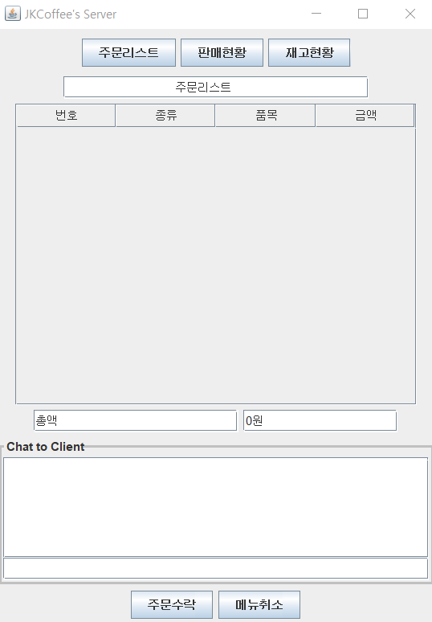
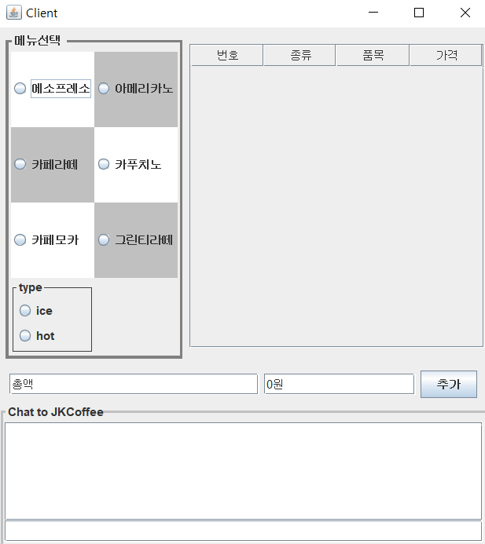
전체 시스템 구성도
Client & Server with DB Connection
orderList
Socket
Database
orderList
Sale
Stock

Slide 17
SQL DB 명령문
JKCoffee DB 생성 후 Table 생성
create table orderList(
num int NOT NULL AUTO_INCREMENT PRIMARY KEY,
t_type varchar(20),
item varchar(20),
price int);
create table sale(
num int NOT NULL AUTO_INCREMENT PRIMARY KEY,
t_type varchar(20),
item varchar(20),
price int);
create table stock(
num int NOT NULL AUTO_INCREMENT PRIMARY KEY,
item varchar(20),
amount int,
measure varchar(20));

Slide 18
SQL DB 명령문
재고현황테이블에 각 재료에 대한 정보 삽입
insert into stock(item,amount,measure)
values('원두',100,'gram');
insert into stock(item,amount,measure)
values('우유',3000,'ml');
insert into stock(item,amount,measure)
values('그린티 분말가루',500,'gram');
insert into stock(item,amount,measure)
values('설탕',100,'gram’);
insert into stock(item,amount,measure)
values('얼음',3000,'gram');

Slide 19
후기와 소감
후기와 소감
자바 수업 초반에 이런 프로젝트를 한다는 생각에, 과연 “한 학기만에 할 수 있을까”라는 생각이 들었다. 하지만 어느 순간 실제로 만들고 있는 나 자신을 발견했을 때 이번 학기동안 열심히 배웠다는 생각이 들었다. 또한 중간고사때 GUI 디자인에 대한 공부를 열심히 했기 때문에 이 프로젝트를 하면서 막힘없이 진행되었다. 이밖에도 패널에 대한 윤곽선을 그리는 메소드나 JCrollPane의 크기의 조절이 필요하여 직접 메소드를 찾으면서 GUI를 구현해 나갔다. 나머지는 수업시간에 배웠던 내용을 위주로 GUI, DB, Server를 구현했다.
이 프로젝트에서 고민을 했던 부분 중 하나는 서버에 대한 구현이다. 서버의 Received 부분에서 run 구현은 while문을 사용해야 한다. 자바의 한 프로젝트에서 순차적으로 코드를 진행 할 때 while(true)이 있으면 그 뒤에 있는 코드를 실행할 수 없을 것이다. 클래스를 따로따로 실행시켜서 Server쪽과 Client쪽의 서버 연결을 하지 않고 하나의 클래스를 실행시키면 연달아 생성자를 통해 실행시키도록 한 나는 이에 대한 문제해결 방법이 필요했다. 그 방법은 while(true)가 있는 run메소드를 쓰레드로 구현하는 것이다. 쓰레드는 프로세스와 별도로 작업을 진행하기 때문이다. 이것 또한 수업시간에 배운 내용이라서 쉽게 할 수 있었다.
이 프로젝트를 한 이후로 카페에 있는 pos기를 보면 생각이 났다. 여태까지 현실세계에 직접 쓰이는 프로그램을 짜보지는 않았지만 이 프로젝트는 정말 쓰이는 프로그램이다. 학문적인 것에 대해 배우고 코딩했던 이전과는 달리, 실제 쓰이는 프로그램을 만들었다는 것에 있어서 의미가 있는 경험이라는 생각이 들었다.

